Slide 1
주요안전사고 사례

Slide 2
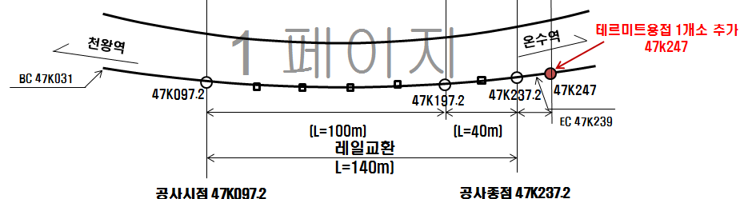
직무 사고사례
기존레일 절단위치 오류 사고(작업원 실수)
□ 발생개요
○ 발생일시 : 2015. 9. 1(목) 영업종료후~
○ 발생장소 : 7호선 천왕~온수역(상) 47k237.2
○ 발생내용
- 레일교환공사 진행중 신품레일보다 기존레일을 약 50mm 더 절단하는 작업원의 실수로
테르미트용접이 불가능한 상황 발생(테르미트용접 유간 25mm)
- 기존레일 10m 더 절단하여 테르미트용접 2개소 시행
□ 예방대책 : 사전 기존레일 제단길이 측정 및 레일절단 시 절단지점 공사감독자 확인필수
Notes:
궤도작업은 궤도보수 11개 공종
재료보수 8개 공종, 재료교환 10(열) 개공종 등 총 29개
공종으로 이루어져 있으며
아래 사진은 궤도작업 주요작업 전경입니다.
다음

Slide 3
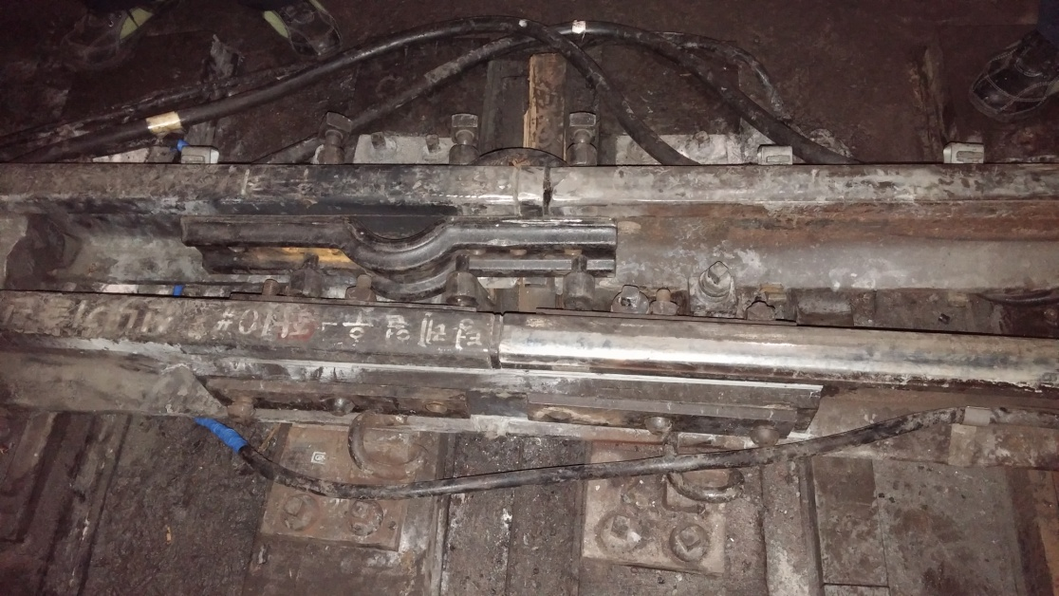
직무 사고사례
테르미트용접 불량 사고 -1차
□ 발생개요
○ 공사일시 : 2014. 9. 13 영업종료후~
○ 발생장소 : 6호선 봉화산역 103A분기기
○ 발생내용
- 테르미트 용접작업시 실리콘 및 찰흙으로
메워진 몰드의 틈새로 용재(용탕)이
흘러나와 화재발생 및 주변 시설물
(신호케이블, 방진상자 등) 소손발생
□ 발생원인
계약업체의 레일교환공사시 테르미트용접 시공불량
□ 예방대책
레일 테르미트용접 작업시 용접시공 단계별 감독자 체크사항 확인철저
- 소화기, 방염포 준비 철저 및 뒷정리 확인
봉화산역 103A 분기기
Notes:
궤도작업은 궤도보수 11개 공종
재료보수 8개 공종, 재료교환 10(열) 개공종 등 총 29개
공종으로 이루어져 있으며
아래 사진은 궤도작업 주요작업 전경입니다.
다음

Slide 4
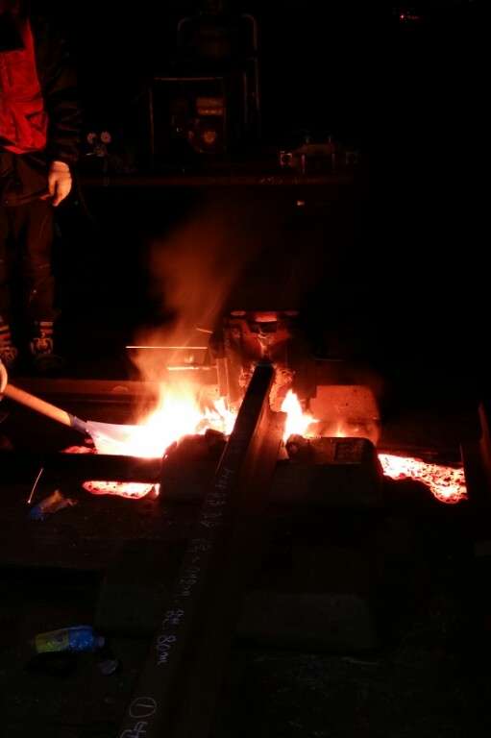
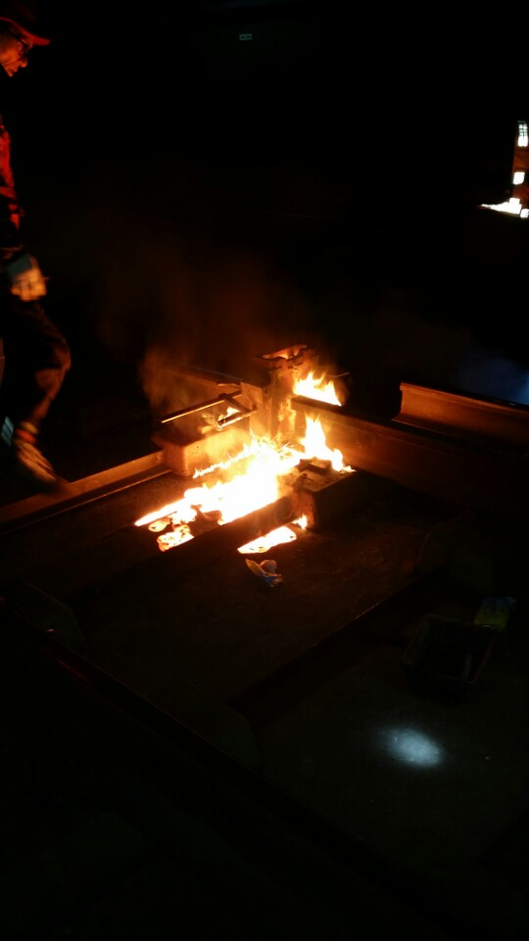
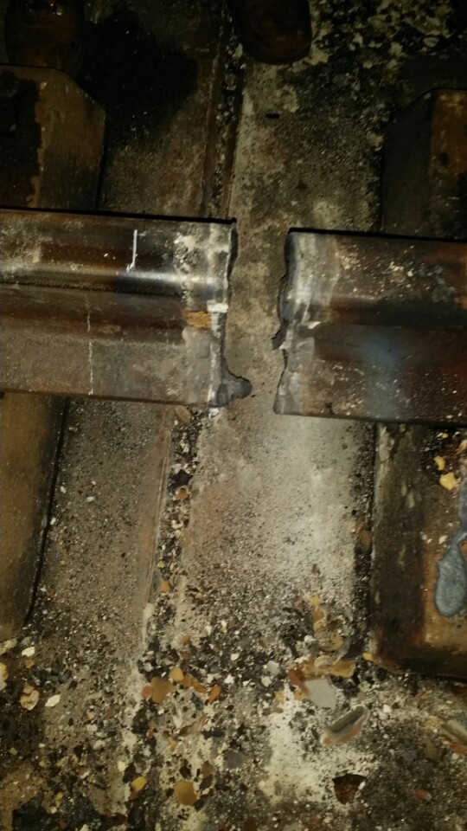
직무 사고사례
테르미트용접 불량 사고 -2차
□ 발생개요
○ 공사일시 : 2015. 1. 6 영업종료후~
○ 발생장소 : 5호선 공덕~애오개(상)
○ 발생내용
- 테르미트 용접작업시 실리콘 및 찰흙으로 메워진
몰드의 틈새로 용재(용탕)이 흘러나와 화재발생 및
주변 시설물(방진상자 등) 소손발생
□ 발생원인
계약업체의 레일교환공사시 테르미트용접 시공불량
□ 예방대책
레일 테르미트용접 작업시 용접시공
단계별 감독자 체크사항 확인철저
- 소화기, 방염포 준비 철저 및 뒷정리 확인
Notes:
궤도작업은 궤도보수 11개 공종
재료보수 8개 공종, 재료교환 10(열) 개공종 등 총 29개
공종으로 이루어져 있으며
아래 사진은 궤도작업 주요작업 전경입니다.
다음

Slide 5
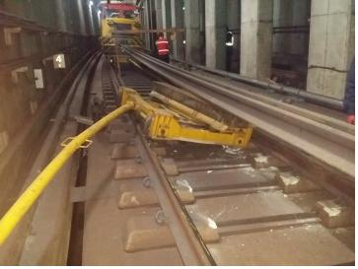
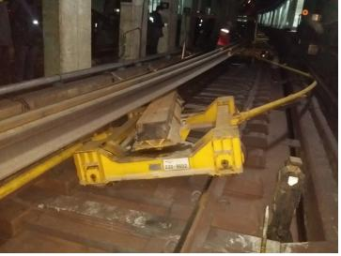
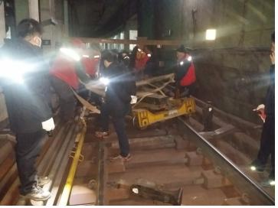
직무 사고사례
레일운반용 트로리 탈선사고
□ 발생개요
○ 발생일시 : 2015. 01. 01 01:01경
○ 발생장소 : 5호선 발산역구내 상선 승강장(8K398)
○ 발생내용
레일트로리에 100m*2장, 80m*1장, 60m*1장
적재하여 모터카로 곡선승강장 이동중
레일트로리가 곡선바깥쪽으로 탈선
□ 발생원인
레일트로리 이동시 상,하 연결 센터핀 분리 등
※ 지도조사처-288(2015.2.10) 『5호선 발산역(상선) 레일운반중
토목 트로리 탈선 조사결과 통보』
□ 예방대책
레일트로리 상태 및 레일적재 상태확인 철저
Notes:
궤도작업은 궤도보수 11개 공종
재료보수 8개 공종, 재료교환 10(열) 개공종 등 총 29개
공종으로 이루어져 있으며
아래 사진은 궤도작업 주요작업 전경입니다.
다음

Slide 6
직무 사고사례
테르미트용접 작업취소
□ 발생개요
○ 발생일시 : 2014. 9.11(목) 영업종료후~
○ 발생장소 : 5호선 을지로4가~동대문역사문화공원역(레일균열개소)
○ 발생내용
레일 테르미트용접을 위해 필요한 산소의 현재용량을 확인하지 않고 작업을 위해 터널내
진입후 테르미트용접 작업 직전 취소됨
□ 예방대책 : 공사감독자 용접자재(산소, 프로판가스) 용량 확인_ 기시행(궤도처 문서시행)
Notes:
궤도작업은 궤도보수 11개 공종
재료보수 8개 공종, 재료교환 10(열) 개공종 등 총 29개
공종으로 이루어져 있으며
아래 사진은 궤도작업 주요작업 전경입니다.
다음

Slide 7
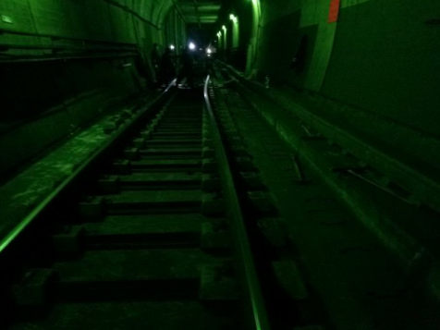
직무 사고사례
궤도양로작업 중 레일장출발생
□ 발생개요
○ 일 자 : 2012. 11. 5 영업종료 후 야간작업
○ 장 소 : 7호선 마들 ~ 노원(상) 6k670지점
○ 내 용 : 마들~노원역구간 RC침목 훼손(3개)에 따른
교환작업을 위해 전/후 침목 10개소의 체결구 해체 후
트랙잭으로 궤도양로후 레일장출 발생
□ 발생원인
- 레일축력이 체결구 해체에 따른 구속력 해방으로 장출 발생
- 작업환경은 11월 동절기로 낮은 기온과 직선부로서 장출발생 확률이 적었지만 열차
통과톤수 증가로 레일내부 축응력이 상당히 받고 있는 상태
□ 예방대책
- 혹서기 등 도상저항력 확보가 어려울 시 궤도양로작업 지양
- 레일장출 발생 후 원상복구 실패시 레일절단 후 응급이음매판 체결을 위한 레일절단기
등 복구장비 항시 준비
Notes:
궤도작업은 궤도보수 11개 공종
재료보수 8개 공종, 재료교환 10(열) 개공종 등 총 29개
공종으로 이루어져 있으며
아래 사진은 궤도작업 주요작업 전경입니다.
다음

Slide 8
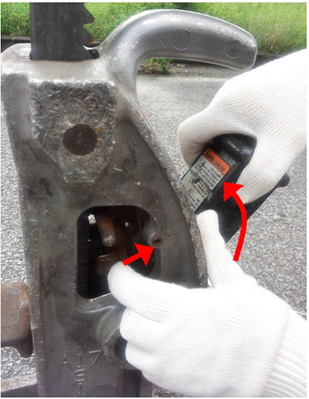
직무 사고사례
트랙잭(작키)
□ 발생개요
○ 발생일자 : 2008. 01. 5
○ 발생장소 : 7호선 천왕차량기지
○ 발생내용
궤도용역 작업 후 트랙잭 정비시 트랙잭 봉이 얼굴 안면부
저촉으로 의한 부상
□ 발생원인
트랙잭 사용시 트랙잭 봉 규격품을 사용치 않아 트랙잭 봉(라이닝바)이 튕겨져 얼(턱)
부분을 강타
□ 예방대책
- 사용법 숙지 및 사전 점검으로 트랙잭이 원활히 작동 될 수 있도록 점검 철저
- 동이(일명:동아리) 발생에 대비하고 트랙잭 봉은 규격품을 사용하는 등 양로 후
트랙잭 봉 탈거
- 트랙잭 사용시 반드시 궤간 바깥측에서 사용
Notes:
궤도작업은 궤도보수 11개 공종
재료보수 8개 공종, 재료교환 10(열) 개공종 등 총 29개
공종으로 이루어져 있으며
아래 사진은 궤도작업 주요작업 전경입니다.
다음

Slide 9
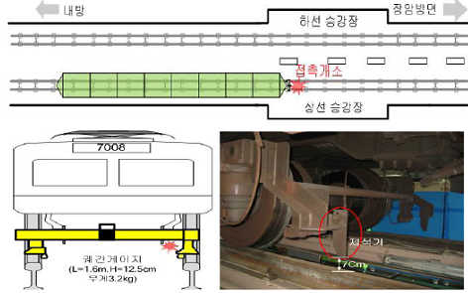
직무 사고사례
궤간게이지 열차 저촉사고
□ 발생개요
○ 발생일시 : 2012. 10. 14 05:44경
○ 발생장소 : 7호선 고속터미널역구내
○ 발생내용
첫열차 운행중 고속터미널역 상선 승강장 진입
하다가 궤도면에 놓여 있던 궤간게이지와 열차
접촉 후 선로 바깥쪽으로 밀려 나감
□ 발생원인
상선 승강장 인력 궤도틀림검사 후 레일 위에 놓고, 반대편 하선 승강장으로 이동하여
편마모 측정 시행 후 모터카로 귀소 함
□ 예방대책
선로내 작업시 안전수칙 및 제규정 준수 철저
- 공구, 재료 등을 둘 때에는 건축한계 외방에 둠
- 작업 종료 후 장비/자재 수량 및 뒷정리 확인
Notes:
궤도작업은 궤도보수 11개 공종
재료보수 8개 공종, 재료교환 10(열) 개공종 등 총 29개
공종으로 이루어져 있으며
아래 사진은 궤도작업 주요작업 전경입니다.
다음

Slide 10
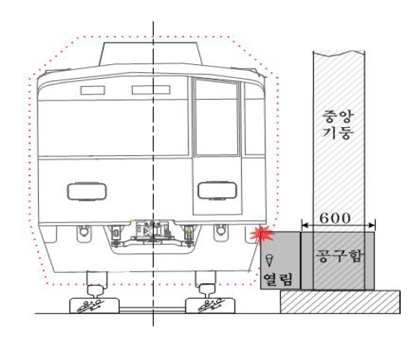
직무 사고사례
도유기 공구함 열차 저촉 사고
□ 발생개요
○ 발생일시 : 2011. 11. 7 07:26경
○ 발생장소 : 7호선 도봉산~수락산역구간
○ 발생내용
온수행 하선 열차와 도봉산행 상선열차가 운행중
도유기 공구함과 잇따라 접촉하여 파손되어
선로변에 떨어진 사고
□ 발생원인
작업 종료 후 귀소 할시 도유기 공구함 문이 제대로 쇄정하지 않아, 열차풍에 의한
공구함 문이 열리면서 바람에 휩쓸려 선로 중앙으로 떨어지면서 열차와 접촉
□ 예방대책
- 열차풍에 의한 날릴 위험이 있는 자재 및 작업공구 고정 작업 철저
- 도유기 공구함 쇄정장치 개선 및 하부 고정 작업 시행
Notes:
궤도작업은 궤도보수 11개 공종
재료보수 8개 공종, 재료교환 10(열) 개공종 등 총 29개
공종으로 이루어져 있으며
아래 사진은 궤도작업 주요작업 전경입니다.
다음

Slide 11
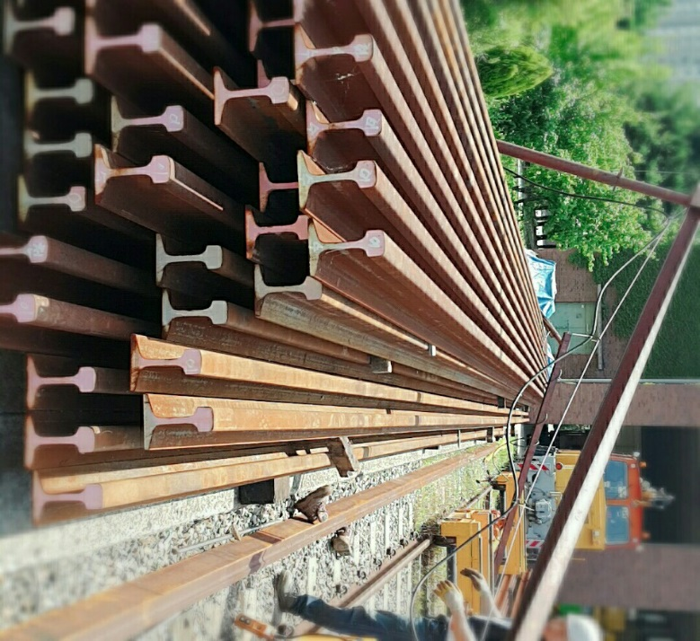
직무사고사례
가설문형틀 전도사고
□ 발생개요
○ 발생일시 : 2018. 6. 16(토) 10:35경
○ 발생장소 : 7호선 천왕차량기지 레일야적장
○ 발생내용 : 레일가스 압접을 위해 야적장에 적치된 레일
을 가설문형틀을 이용하여 레일트로리에 옮기는 작업중에
가설문형틀이 전도된 사고
□ 발생원인
작업 공간이 협소한 천왕차량기지 내 레일 야적장에서 중량물인 레일을 취급하는 문형틀
의 바닥 고정위치가 바닥이 평평하지 않은 자갈도상과 레일면에 위치하여 고정상태가 불완전한 상태에서 가설문형틀이 기울어 지면서 전도 발생
□ 예방대책
- 현장여건 고려 지점반력 최소화를 위해 레일고정형 받침 제작
- 전도방지를 위한 사보재 보강

